Slide 1
Лекция: Мандатное управление доступом

Slide 2
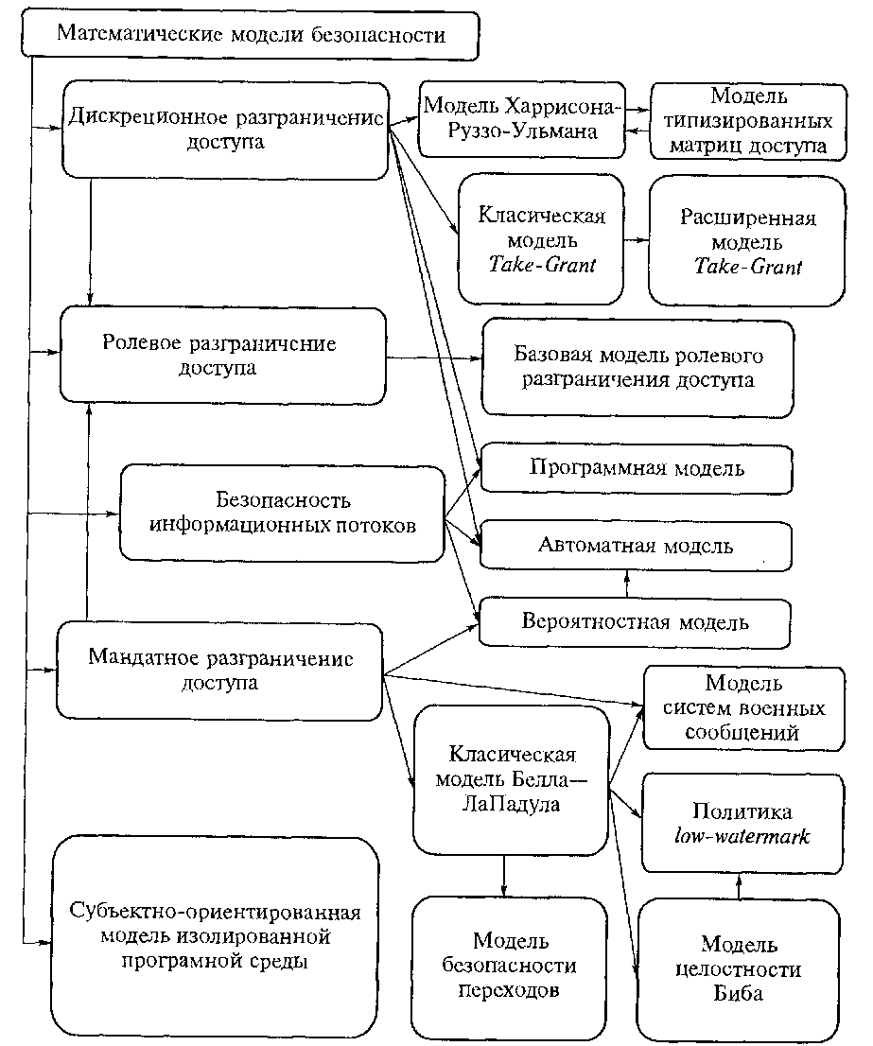

Slide 3
Дискреционная политика безопасности
Дискреционная политика безопасности — политика безопасности, основанная на дискреционном управлении доступом (Discretionary Access Control), которое определяется двумя свойствами:
• все субъекты и объекты идентифицированы;
• права доступа субъектов на объекты системы определяются на основании некоторого внешнего по отношению к системе правила.
Основным элементом систем дискреционного разграничения доступа является матрица доступов.

Slide 4
Матрица доступов — матрица размером [S]×[O], строки которой соответствуют субъектам, а столбцы соответствуют объектам. При этом каждый элемент матрицы доступов M[s, о] ⊆R определяет права доступа субъекта s на объект о, где R — множество прав доступа.
К достоинствам дискреционной политики безопасности можно отнести относительно простую реализацию системы разграничения доступа.
К недостаткам дискреционной политики безопасности относится статичность определенных в ней правил разграничения доступа.

Slide 5
Политика ролевого разграничения доступа
Ролевое разграничение доступа является развитием политики дискреционного разграничения доступа; при этом права доступа субъектов системы на объекты группируются с учетом специфики их применения, образуя роли.
Задание ролей позволяет определить более четкие и понятные для пользователей компьютерной системы правила разграничения доступа.

Slide 6
Политика безопасности информационных потоков
Политика безопасности информационных потоков основана на разделении всех возможных информационных потоков между объектами системы на два непересекающихся множества: множество благоприятных информационных потоков и множество неблагоприятных информационных потоков. Цель реализации политики безопасности информационных потоков состоит в том, чтобы обеспечить невозможность возникновения в компьютерной системе неблагоприятных информационных потоков.

Slide 7
Политика изолированной программной среды
Целью реализации политики изолированной программной среды является определение порядка безопасного взаимодействия субъектов системы, обеспечивающего невозможность воздействия на систему защиты и модификации ее параметров или конфигурации, результатом которых могло бы стать изменение реализуемой системой защиты политики разграничения доступа.

Slide 8
Мандатная политика безопасности
Мандатная (полномочная) политика безо­пасности — политика безопасности, основанная на мандатном разграничении доступа {Mandatory Access Control), которое определяется четырьмя условиями:
1) все субъекты и объекты системы однозначно идентифицированы;
2) задана решетка уровней конфиденциальности информации;

Slide 9
3) каждому объекту системы присвоен уровень конфиденциальности, определяющий ценность содержащейся в нем информации;
4) каждому субъекту системы присвоен уровень доступа, определяющий уровень доверия к нему в компьютерной системе.

Slide 10
Основная цель мандатной политики безопасности — предотв­ращение утечки информации от объектов с высоким уровнем доступа к объектам с низким уровнем доступа, т.е. противодействие возникновению в компьютерной системе неблагоприятных информационных потоков сверху вниз.

Slide 11
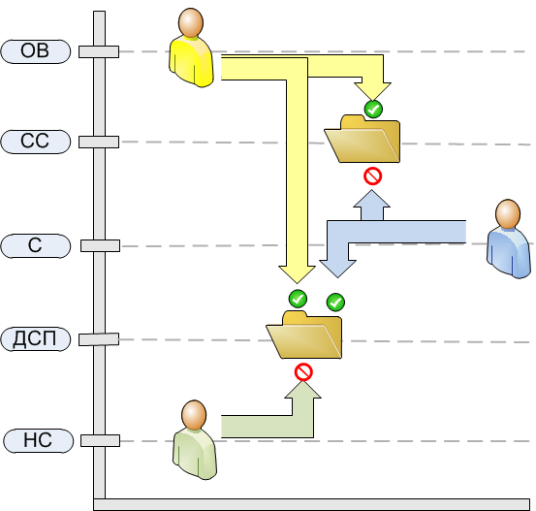

Slide 12
Мандатное управление доступом— разграничение доступа субъектов к объектам, основанное на назначении метки конфиденциальности для информации, содержащейся в объектах, и выдаче официальных разрешений (допуска) субъектам на обращение к информации такого уровня конфиденциальности. Это способ, сочетающий защиту и ограничение прав,

Slide 13
Пример: субъект «Пользователь № 3», имеющий допуск уровня «не секретно», не может получить доступ к объекту, имеющего метку «для служебного пользования». В то же время, субъект «Пользователь № 2» с допуском уровня «секретно» право доступа к объекту с меткой «для служебного пользования» имеет.

Slide 14
Многоуровневые (мандатные) модели
С целью устранения недостатков матричных моделей были разработаны так называемые многоуровневые модели защиты, классическими примерами которых являются модель конечных состояний Белла и Ла-Падулы.
Многоуровневые модели предполагают формализацию процедуры назначения прав доступа посредством использования так называемых меток конфиденциальности или мандатов, назначаемых субъектам и объектам доступа.

Slide 15
Так, для субъекта доступа метки, например, могут определяться в соответствии с уровнем допуска лица к информации, а для объекта доступа (собственно данные) - признаками конфиденциальности информации.
Признаки конфиденциальности фиксируются в метке объекта. Права доступа каждого субъекта и характеристики конфиденциальности каждого объекта отображаются в виде совокупности уровня конфиденциальности и набора категорий конфиденциальности. Уровень конфиденциальности может принимать одно из строго упорядоченного ряда фиксированных значений, например: конфиденциально, секретно, для служебного пользования, несекретно и т.п.

Slide 16
Основу реализации управления доступом составляют:
Формальное сравнение метки субъекта, запросившего доступ, и метки объекта, к которому запрошен доступ.
Принятие решений о предоставлении доступа на основе некоторых правил, основу которых составляет противодействие снижению уровня конфиденциальности защищаемой информации.

Slide 17
Таким образом, многоуровневая модель предупреждает возможность преднамеренного или случайного снижения уровня конфиденциальности защищаемой информации за счет ее утечки (умышленного переноса). То есть эта модель препятствует переходу информации из объектов с высоким уровнем конфиденциальности и узким набором категорий доступа в объекты с меньшим уровнем конфиденциальности и более широким набором категорий доступа.

Slide 18
Каждому субъекту и объекту доступа должны сопоставляться классификационные метки, отражающие их место в соответствующей иерархии (метки конфиденциальности). Посредством этих меток субъектам и объектам должны назначаться классификационные уровни , являющиеся комбинациями иерархических и неиерархических категорий. Данные метки должны служить основой мандатного принципа разграничения доступа.

Slide 19
Система защиты при вводе новых данных в систему должна запрашивать и получать от санкционированного пользователя классификационные метки этих данных. При санкционированном занесении в список пользователей нового субъекта ему должны назначаться классификационные метки.

Slide 20
Система защиты должна реализовывать мандатный принцип контроля доступа:
субъект может читать объект, только если иерархическая классификация в классификационном уровне субъекта не меньше, чем иерархическая классификация в классификационном уровне объекта. При этом иерархические категории в классификационном уровне субъекта должны включать в себя все иерархические категории в классификационном уровне объекта;
субъект осуществляет запись в объект, только если классификационный уровень субъекта в иерархической классификации не больше чем уровень объекта в иерархической классификации.

Slide 21
Реализация мандатных ПРД должна предусматривать возможность сопровождения, изменения классификационных уровней субъектов и объектов специально выделенными субъектами.
В СВТ должен быть реализован диспетчер доступа, т.е. должны контролироваться не только единичный акт доступа, но и потоки информации.

Slide 22
Требования к управлению доступом к ресурсам
Система защиты должна различать каждое устройство ввода-вывода и каждый канал связи.
Система защиты должна обеспечивать соответствие между меткой вводимого (выводимого) объекта (классификационным уровнем) и меткой устройства.
Изменения в назначении и разметке устройств и каналов должны осуществляться только под контролем системы защиты.

Slide 23
Лекция 7 ФОРМАЛЬНЫЕ МОДЕЛИ БЕЗОПАСНОГО УПРАВЛЕНИЯ ДОСТУПОМ

Slide 24
Модель Белла — ЛаПадулы
В модели анализируются условия, при которых невозможно создание информационных потоков от субъектов с более высоким уровнем доступа к субъектам с более низким уровнем доступа.

Slide 25
Суть системы заключалась в следующем: каждому субъекту (лицу, работающему с документами) и объекту (документам) присваивается метка конфиденциальности, начиная от самой высокой («особой важности»), заканчивая самой низкой («несекретный» или «общедоступный»). Причем субъект, которому разрешён доступ только к объектам с более низкой меткой конфиденциальности, не может получить доступ к объекту с более высокой меткой конфиденциальности. Также субъекту запрещается запись информации в объекты с более низким уровнем безопасности.
Рассмотрим модель более подробно

Slide 26
В модели под безопасностью понимается такое состояние системы, при котором обеспечивается конфиденциальность информации, т.е. такое состояние системы (субъектов и объектов), при котором исключается несанкционированный доступ.
В качестве входных воздействий на систему выступают операции доступа субъектов «читать» и «записывать».
В результате этих воздействий система может переходить как в безопасные состояния, так и в небезопасные. Например, если в результате выполнения какой-либо операции данные становятся доступными для субъектов с более низким допуском (стал возможен несанкционированный
доступ), то это означает, что система перешла в небезопасное состояние.

Slide 27
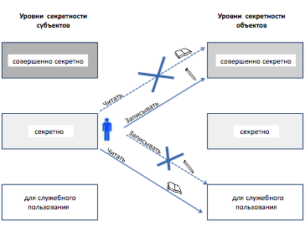
Ставится задача предложить такие правила управления доступом, при которых система всегда переходила бы только в безопасные состояния. Такие правила формулируются в рамках модели в виде двух свойств
.
Правила модели Белла-ЛаПадулы
.

Slide 28
Модель определяет два правила, при соблюдении которых система гарантированно будет находится в безопасном состоянии если:
Простое свойство безопасности
(The Simple Security Property) - субъекту данного уровня секретности запрещено выполнять операцию «читать» по отношению к объектам более высокого уровня секретности (правило "no read up"). Это свойство является интуитивно понятным, действительно, если у вас допуск «секретно», то вам не позволено читать документы с грифом «совершенно секретно».
Свойство (The property) - субъекту данного уровня секретности запрещено выполнять операцию «записывать» по отношению к объектам более низкого уровня секретности (правило "no write down").
.

Slide 29
Если пользователь системы, обладающий высоким уровнем допуска, запишет некоторые данные (возможно имеющие уровень секретности, равный его собственному) в объект с более низким уровнем секретности, то они могут стать доступными субъекту с более низким, чем разрешено политикой безопасности, уровнем допуска.
С другой стороны, субъект может безопасно записать свои данные «наверх», туда, где к этой информации гарантированно получат доступ только субъекты с более высоким, чем у него уровнем секретности.

Slide 30
Модель Белла — Лападулы описывается конечным автоматом с допустимым набором состояний, в которых может находиться информационная система.

Slide 31
Формальное описание модели
S — множество субъектов;
O — множество объектов;
R={r, w}— множество прав доступа, r — доступ на чтение, w — доступ на запись;
L = {U,SU,S,TS} — множество уровней секретности, U— Unclassified, SU— Sensitive but unclassified, S— Secret, TS — Top secret;

Slide 32
Λ = (L, ≤, •, ⊗) - решётка уровней секретности, где:
≤ — оператор, определяющий частичное нестрогое отношение порядка для уровней секретности;
• — оператор наименьшей верхней границы;
⊗ — оператор наибольшей нижней границы.

Slide 33
V — множество состояний системы, представляемое в виде набора упорядоченных пар (F,M), где:
F: S ∪ O → L — функция уровней секретности, ставящая в соответствие каждому объекту и субъекту в системе определённый уровень секретности;
M — матрица текущих прав доступа.

Slide 34
Система Σ= (v0, R, T) в модели Белла — Лападулы состоит из следующий элементов:
v0 — начальное состояние системы;
R — множество прав доступа;
T : V × R → V — функция перехода, которая в ходе выполнения запросов переводит систему из одного состояния в другое.

Slide 35
Состояние системы (F,M) называется безопасным по чтению (или simple-безопасным), если для каждого субъекта, осуществляющего в этом состоянии доступ по чтению к объекту, уровень безопасности субъекта доминирует над уровнем безопасности объекта:

Slide 36
Состояние системы (F,M) называется безопасным по записи (или * — безопасным) в случае, если для каждого субъекта, осуществляющего в этом состоянии доступ по записи к объекту, уровень безопасности объекта доминирует над уровнем безопасности субъекта:

Slide 37
Состояние (F,M) называется безопасным, если оно безопасно по чтению и по записи.
Система Σ= (v0, R, T) называется безопасной, если её начальное состояние v0 безопасно, и все состояния, достижимые из v0 путём применения конечной последовательности запросов из v0 , безопасны.

Slide 38
Основная теорема безопасности Белла — Лападулы
Система Σ= (v0, R, T) безопасна тогда и только тогда, когда выполнены следующие условия:
Начальное состояние v0 безопасно.
Для любого состояния , достижимого из v0 путём применения конечной последовательности запросов из R, таких, что T(v,r) = v*, v = (F,M) и v*=(F*,M*), для ∀s∈ S, ∀o∈ O выполнены условия:

Slide 39
Если r∈ M* [s,o] и r∉ M [s,o], то F*(o) ≤ F*(s)
Если r∈ M [s,o] и F*(s) < F*(o), то r∉ M* [s,o]
Если w∈ M* [s,o] и w∉ M [s,o], то F*(s)≤ F*(o)
Если w∈ M [s,o] и F*(o) < F*(s), то w∉ M* [s,o]

Slide 40
В силу своей простоты, классическая модель Белла — ЛаПадулы имеет ряд серьёзных недостатков:
Запрет записи «вниз». В модели невозможна запись от объектов с более высоким уровнем конфиденциальности к объектам с более низким уровнем. (невозможно переписать сообщение класса top secret в класс secret, хотя иногда это бывает необходимо.
Отсутствие многоуровневых объектов. Допускается чтение и запись информации между объектами только одного уровня. Например, при чтении информации уровня конфиденциальности unclassified из сообщения класса secret, система будет вынуждена присвоить читаемой информации класс secret.
Отсутствие универсальности применения. (В особо важных системах передачи сообщений, должны определяться особые правила безопасности, которые отсутствуют в других приложениях модели. Такие правила не описаны моделью, и поэтому должны быть определены вне ее.
Как и для других моделей мандатного управления доступом, характерно наличие скрытых каналов передачи инф-ии.

Slide 41
Удаленное чтение
Недостаток проявляется в распределенных компьютерных системах. Допустим, субъект А с высоким уровнем доступа пытается прочитать информацию из объекта Б с низким уровнем секретности.
Во время чтения происходит появления потока информации, который является безопасным, так как информация недоступна неавторизированным субъектам.
Однако в распределенной системе чтение инициируется запросом от одного объекта к другому. Такой запрос образует поток информации идущий в неверном направлении (запись в объект с более низким уровнем секретности). Таким образом, удаленное чтение в распределенных системах может произойти только если ему предшествует операция записи вниз, что является нарушением правил классической модели Белла — Лападулы.

Slide 42
Модель Биба (Biba),
Модель Биба является зеркальным отражением политики Белла и Ла-Падула. предложенная Кеннетом Биба в 1977 году, также является формальной моделью безопасного управления доступом, но под безопасностью понимается целостность.
Так же, как и модель Белла-ЛаПадулы, модель Биба оперирует субъектами и объектами, которые разбиваются на иерархически организованные уровни. Но вместо уровней секретности здесь вводятся уровни целостности. Чем выше уровень целостности объекта, тем более он заслуживает доверия, тем выше вероятность, что он содержит точные данные, тем строже правила, допускающие субъекты к работе с этими данными. Чем выше уровень, к которому отнесен субъект, тем больше ему доверяют, в том числе по возможностям модификации информации, содержащейся в объектах.
.

Slide 43
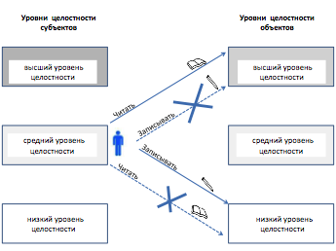
.
Рис. 6.12. Правила модели Биба.

Slide 44
Субъекты выполняют над объектами операции «читать» и «записывать».
Модель определяет два правила, при соблюдении которых система гарантированно будет находится в безопасном состоянии.
Простая аксиома целостности (The Simple Integrity Axiom) - субъекту данного уровня целостности запрещено выполнять операцию «читать» по отношению к объектам более низкого уровня целостности (правило "no read down"). Субъект, читая данные из объекта, характеризуемого более низким уровнем целостности, рискует «испортить» данные своего уровня, сделать их менее достоверными, поэтому такие операции должны быть запрещены. Зато он может читать проверенную, более достоверную информацию с более высоких уровней.

Slide 45
. Аксиома *-целостности (The *-Integrity Axiom) – субъекту данного уровня целостности запрещено выполнять операцию «записывать» по отношению к объектам более высокого уровня целостности (правило "no write up").
Субъект, доверие к которому ограничивается некоторым уровнем целостности, не должен иметь возможность записывать данные в объекты более высокого уровня, так как он сможет внести в них искажения, неточности и тем самым снизить безопасность системы.
Поток данных субъекта, направленный «вниз», не может ухудшить степень целостности объектов, имеющих более низкий уровень целостности.
Как видим, правила модели Биба, направленные на обеспечение целостности данных, прямо противоположны правилам модели Белла-ЛаПадулы, гарантирующим конфиденциальность данных.

Slide 46
Модель Биба схожа с моделью Белла-ЛаПадулы, следовательно, схожи и недостатки.
Использование Биба в распределенных системах может привести к двунаправленному потоку информации при удаленном чтении. Подобным образом, при отсутствии правил спокойствия, для модели Биба возникает эффект системы Z (субъект читает информацию, затем понижает свой уровень).
В практическом применении модель Биба слишком сильно полагается на понятие доверенных процессов, т.е. проблема необходимости создания доверенных процессов для повышения или понижения целостности субъектов или объектов является весьма существенной.
Не предусматривает механизмов повышения целостности, что ведет к монотонному снижению целостности системы.
Использует целостность как некую меру, и ставили под сомнение, что понятие “большей целостности” имеет какой-либо смысл. (целостность субъектов и объектов следует рассматривать, как двоичный атрибут, который или есть, или нет. по аналогии: программа работает или правильно или неправильно).

